Slide 1
«…профессии кажутся нам самыми возвышенными, если они пустили в нашем сердце глубокие корни, если идеям господствующим в них, мы готовы принести в жертву нашу жизнь и все наши стремления. Они могут осчастливить того, кто имеет к ним призвание, но они обрекают на гибель того, кто принялся за них поспешно, необдуманно, поддавшись моменту.»
(К. Маркс)

Slide 2
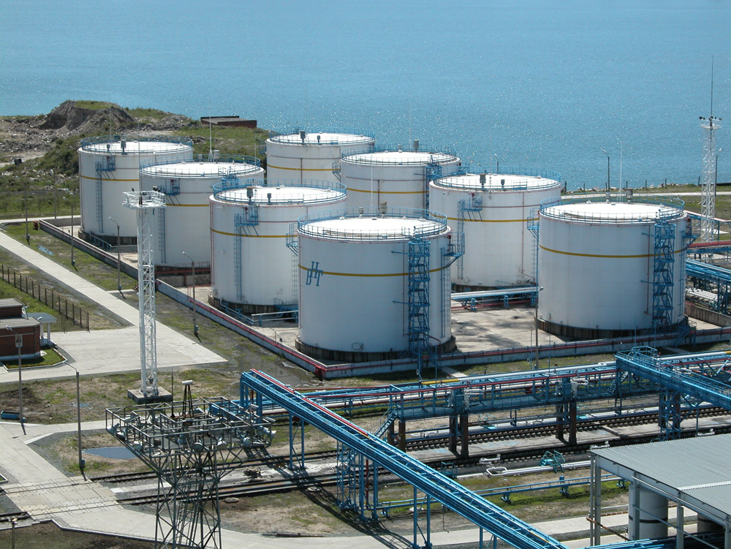
Нано-технологии в исследовательской деятельности

Slide 3
Краткая аннотация программы
Название образовательного учреждения | МАОУ – лицей № 81
Название программы | Нано- технологии в исследовательской деятельности Математические методы в инженерии
Приоритетное направление модернизации и технологического развития экономики России | Повышение энергоэффективности и ресурсосбережения на объектах НГК посредством внедрения и освоения методологических основ исследования (проблематики инженерной отрасли) в образовательный процесс
Наименование конкретного проекта по приоритетному направлению модернизации и технологического развития экономики России | Проект обеспечения энергоэффективности и ресурсосбережения, доказанный расчетами в каждом научно-исследовательском проекте обучающегося с помощью основ математических методов в инженерии

Slide 4
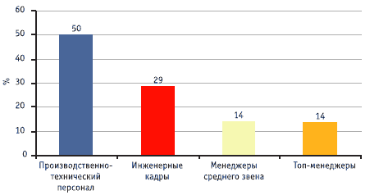
Доля компаний, испытывающих дефицит работников различных категорий

Slide 5
Краткая характеристика программы
Программа включает лекционные и практические занятия по направлению нано- технологии в исследовательской деятельности и математические методы в инженерии. Предусматривает текущий контроль, современные схемы обустройства объектов нефтегазового комплекса, способы оптимизации плана-графика производства работ, современные технологии диагностического и неразрушающего, ресурсосберегающего контроля объектов НГК, обеспечение надежных и безопасных способов производства инженерно-строительных работ.

Slide 6
Краткая характеристика программы
Также внедрение данных программ в образовательный процесс направлено на повышение роли и статуса инженера, формирование качества знаний, соответствующих современным компетенциям инженерно-технических работников. Программы в себе интегрируют изучение, инженерное проектирование (методы и элементы проектных расчетов) и практическое применение передовых технологий производства промышленных и гражданских объектов в различных климатических условиях, в том числе районов Крайнего Севера.

Slide 7
Цели курса:
Освоение обучающимися методологии научного познания как основы научного творчества, привитие навыков постановки задач научного исследования, изучение учащимися эксперимента как основного элемента методики научного исследования, а также изучение и освоение способов метрологического обеспечения и обработки результатов эксперимента, знакомство с методами оценки экономической эффективности выполненного исследования, изучение основных принципов организации микро- научных коллективов.
Параллельное выполнение научно-исследовательских проектов, тематика которых направлена на решение актуальных проблем Нефтегазодобывающей отрасли промышленности.

Slide 8
Результаты изучения ДИСЦИПЛИН
Нано-технологии в исследовательской деятельности
Математические методы в инженерии
В результате изучения данных спецкурсов обучающийся должен уметь решать задачи научного исследования, планировать и ставить эксперимент, как основной элемент методики научного исследования, обрабатывать результаты эксперимента и уметь оценивать достоверность его результатов.

Slide 9
На основе анализа требований к компетенциям профессиональных инженеров, содержащихся в рекомендациях ВУЗовских стандартов и в рекомендациях предприятий были определены требования к профессиональным компетенциям инженеров
При формировании компетенций по реализуемым программам также учитывались требования работодателей, профессиональной и академической общественности.

Slide 10
Требования к компетенциям профессиональных инженеров
анализ инженерных задач (постановка, исследование и анализ комплексных задач);
проектирование и разработка инженерных решений;
оценка инженерной деятельности (оценивание результатов комплексной инженерной деятельности);
организация инженерной деятельности (организация части или всего комплекса инженерной деятельности);
исследования (проведение исследований комплексных инженерных задач, включая постановку эксперимента, анализ и интерпретацию данных, синтез информации, необходимой для достижения требуемого результата);
общественная безопасность инженерной деятельности (понимание социальных, культурных и экологических последствий комплексной инженерной деятельности, в том числе в отношении устойчивого развития);

Slide 11
Требования к компетенциям профессиональных инженеров
коммуникация (ясность общения с другими участниками комплексной инженерной деятельности);
обучение в течение всей жизни (непрерывное профессиональное совершенствование, достаточное для поддержания и развития компетенций);
законность и нормативность (соблюдение законодательства и правовых норм, охрана здоровья людей и обеспечение безопасности комплексной инженерной деятельности);
способность применять соответствующие теоретические и практические методы к анализу и решению инженерных проблем;
умение использовать существующие и перспективные технологии, относящиеся к области специализации;

Slide 12
Календарно-тематический план по специальному курсу:
Нанотехнологии в исследовательской деятельности
№ | Наименование темы | Кол-во часов
1 | Введение. Термины и определения. Понятие приставки «нано-», значение понятий «технология», «исследование», «инженер», роль инженера в современном мире | 2
2 | Аварии на объектах нефтегазового комплекса. Методы их устранений | 4
2.1 | Строительство и ремонт объектов НГК, современные отечественные и зарубежные технологии возведения резервуарных парков и прокладки магистральных трубопроводов в условиях заболоченных местностей и вечно мерзлых грунтов | 4
3 | Экскурсия в ТГНГУ в лабораторию бурения «РОСНЕФТЬ» | 2
3.1 | Постановка задач и целей исследований, планирование эксперимента, методы анализа и обработки экспериментальных данных. | 2
4 | Отечественные нанотехнологии в российской трубопроводной системе | 4
5 | Нефтегазовые нанотехнологии – основа экономики 21 века | 2
6 | Нанотехнологии в нефтегазодобывающей отрасли | 3
7 | Нанотехнологии в отечественном и зарубежном машиностроении | 3
8 | Отечественные разработки в области наноматериалов | 2

Slide 13
9 | Энергосберегающие технологии в нефтяной отрасли промышленности
9.1 | Анализ развития и современный технический уровень | 2
9.2 | Перспективы развития | 2
9.3 | Распределение добычи нефти между отдельными регионами | 2
9.4 | Проблемы энергосбережения и пути их решения | 2
9.5 | Повышение энергетической эффективности экономики | 2
9.6 | Энергосберегающие технологии на основе электрического нагревательного кабеля компании ССТ ф нефтегазовой промышленности | 2
9.7 | Энергосбережение при подготовке нефти и газа | 2
10 | Современные научные разработки в области сварочного производства | 2
11 | Классификация способов сварки при строительстве нефтегазовых объектов | 2
12 | Экскурсия в сварочную лабораторию ТюмГНГУ | 2

Slide 14
13 | Понятие «проект». Методы расчета рисков проекта. | 3
14 | Жизненный цикл проекта, стадии «жизни проекта» | 2
15 | Анализ эффективности проектов, пути оценки эффективности проектов | 2
16 | Экскурсия в лабораторию микротомографических исследований ТюмГНГУ | 2
17 | Эксплуатация объектов НГК | 3
18 | Лекция: «Нобелевские премии и Нобелевские лауреаты» | 1
19 | Плазма – четвертое агрегатное состояние вещества | 1
20 | Лекция: «Широкие фракции легких углеводородов» | 2
21 | Транспорт углеводородного сырья | 2
22 | Отечественные и зарубежные технологии переработки нефти и газа. Крекинг нефти. | 2
Всего часов: |  | 68

Slide 15
Календарно-тематический план по специальному курсу:
Математические методы в инженерии
№ | Наименование темы | Кол-во часов
1 | Введение. Роль 3Д моделирования в современной жизни человека | 2
2 | Трехмерная графика.Моделирование
2.1 | Понятие информационной модели | 2
2.2 | Основные этапы построения информационной модели | 3
2.3 | Построение и использование компьютерных моделей | 3
2.4 | 3Д моделирование | 4
2.5 | Классификации моделей | 3
2.6 | Основные требования к моделям | 4
2.7 | Рендеринг | 3
2.8 | Программное обеспечение | 2
3 | Трехмерные дисплеи
3.1 | Виды трехмерных дисплеев | 1
3.2 | Стереоскопические дисплеи | 1
3.3 | Голографические дисплеи | 1
3.4 | Объемные дисплеи | 1

Slide 16
4 | Разработка программного продукта | 4
4.1 | Постановка задачи | 2
4.2 | Пользовательский интерфейс | 2
4.3 | Структура программы | 2
5 | 3Д принтер | 2
6 | 3Д сканер | 2
7 | Оптические модуляторы | 3
8 | Параметрическое проектирование на основе конструктивных элементов | 6
9 | Современные CAD системы и их классификации | 2
10 | Системы инженерного анализа CAE | 2
11 | Изучение программного комплекса Auto-Desk | 7
18 | Изучение программного комплекса Teflex | 4
Всего часов: |  | 68

Slide 17
Основные выводы
Востребованность перечисленных профессиональных компетенций подтверждается анализом результатов ежеквартального мониторинга качества подготовки обучающихся.
На основании требований к компетенциям профессиональных инженеров были разработаны структуры описываемых программ, учебно-методический комплекс и календарно-тематические планы, приведенные выше.
В соответствии с пожеланиями обучающихся были определены ведущие направления работы в рамках осуществляемого ими индивидуального исследовательского проекта.
На основе анализа актуальных проблем всего НГК и проведенного литературного обзора были сформулированы конкретные темы исследовательских проектов

Slide 18
№ | ФИ | Тема работы | Раздел
 | Авдеев Сергей | «Исследование остаточных сварочных напряжений и деформаций при различных способах сварки: РД, МП, АФ» | Сварка
2. | Баландин Максим | «Освоение морских шельфов: поиск оптимального способа добычи нефти и газа со дня морей | Бурение
3. | Богданов Дима | «Области применения лазерной сварки, сварки трением» | Сварка
4. | Вакарин Степан Курганов Анатолий | «Нано- и энергосберегающие технологии сварочного производства при строительстве, ремонте магистральных трубопроводов» | Энергосбережение
5. | Кабиров Алексей | «Восстановление изношенных поверхностей валов, клиновых задвижек с помощью прогрессивных методов наплавки» | Наплавка
6. | Кадуков Дмитрий | «Исследование работы интеллектуальных скважин» | Бурение
7. | Куртукова Надя Лукиных Денис | «Применение микротомографических исследований в современных проектах. Анализ исследования керна, горных пород почвенного слоя Тюменской и Свердловской области» | Прикладная геология

Slide 19
8. | Линькова Маша | «Методы просушки, подготовки газа к транспортировке; принципы расстановки компрессорных станций» | Газ
9. | Мусатов Касым | «Анализ методов эффективности закрытия и цементирования сварки» | Бурение
10. | Никитин Илья | «Внедрение высокопроизводительных способов сварки в технологический процесс изготовления ёмкостного оборудования» | Сварка
11. | Петров Данил | «Причины возникновения газовых пачек при бурении и ликвидации утечек продукта из скважины» | Бурение
12. | Петров Тимофей | «Пути применения горизонтально направленного бурения» | Бурение
13. | Шманай Георгий | «Виды композитных материалов, исследование их свойств и областей применения» | Материаловедение

Slide 20
Презентацию подготовил педагог дополнительного образования
МАОУ-лицея № 81-Галинский А.А.
БЛАГОДАРЮ ЗА ВНИМАНИЕ !

